Slide 1
Poslovno modeliranje za tvrtke kružne ekonomije

Slide 2
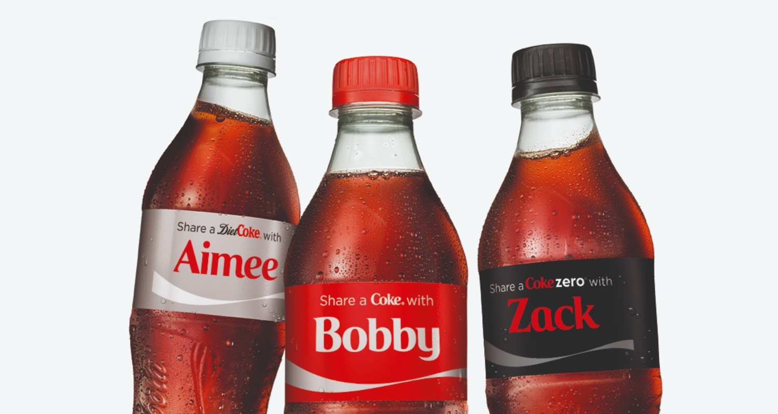
SU-KREIRANJE POSLOVNOG MODELA PROIZVODA/USLUGA
Model Zajedničko stvaranje proizvoda/usluga približava krajnje korisnike fazama dizajna i proizvodnje identificirajući preferencije potrošača kako bi se prilagodili zahtjevi krajnjeg korisnika

Slide 3
Cilj Masterclass-a
Ovaj Masterclass će se usredotočiti na poslovni model zajedničkog stvaranja proizvoda/usluga
Glavni cilj je da sudionici razumiju kako funkcionira zajedničko stvaranje, zašto je važno i kako se to može postići

Slide 4
Struktura Masterclass-a
Objašnjeno zajedničko stvaranje
Studija slučaja
aktivnost
Objašnjenje pojma sukreiranja proizvoda/usluga.
Uspješan primjer Co-creation Business modela.
Aktivnost za sudionike za izradu poslovnog prijedloga za zajedničko stvaranje.

Slide 5
Što je zajedničko stvaranje proizvoda/USLUGA?
Zajedničko stvaranje je praksa suradnje s drugim dionicima za vođenje procesa dizajna.
Sudionici s različitim ulogama usklađuju se i nude različite uvide, obično u facilitiranim radionicama. Dizajneri stoga mogu dobiti cjelovitiji pogled na to što bi proizvod ili usluga trebali uključivati.

Slide 6
ObjašnjenJE: SUKREATIVNOST KUPACA
Moj rad - projekt 2
Venera ima lijepo ime i drugi je planet od Sunca
Do zajedničkog stvaranja dolazi kada su uključene tvrtke kupaca kao partnera u procesu razvoja proizvoda (Prahalad i Ramaswamy, 2004.).
Oni međusobno djeluju s ciljem stvaranja zajedničke vrijednosti (Van Dijk, Antonides & Schillewaert, 2014.).
Na taj način tvrtke koriste priljev znanja kako bi ubrzale inovacije (Pee, 2016.).
Dakle, osim zajedničkog stvaranja, termini otvorena inovacija ili suinovacija često se koriste na sličan način.
“The European Commission’s support of this publication does not constitute an endorsement of the contents, which reflect the views only of the authors, and the Commission can not be held responsible for any use which may be made of the information therein.”

Slide 7
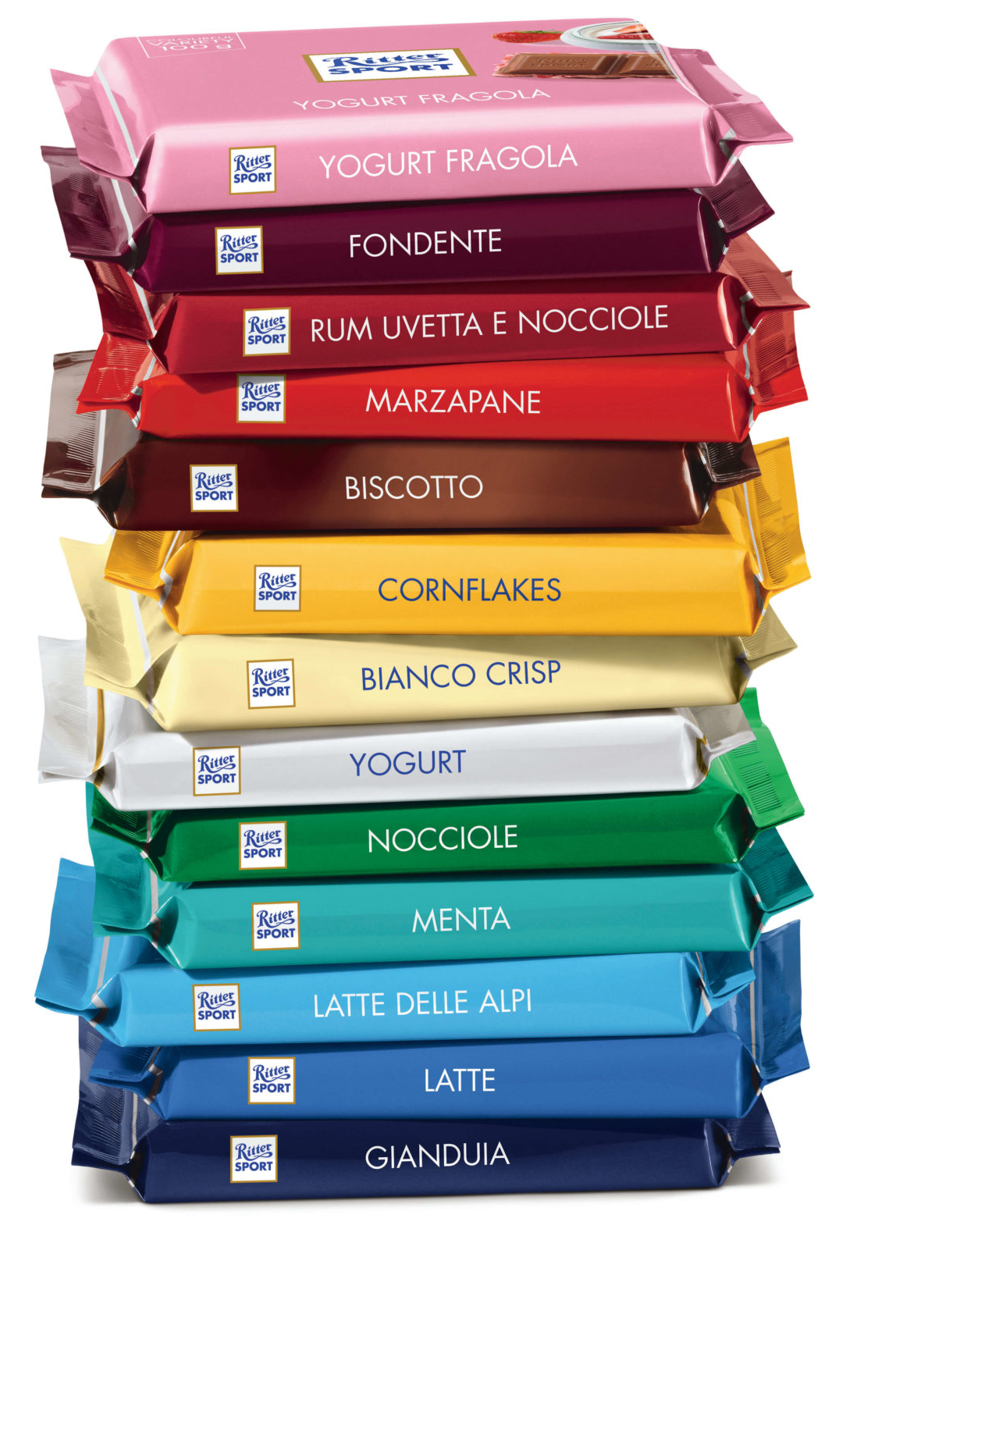
STUDIJA SLUČAJA
RITTER SPORT je jedan od najpopularnijih brandova slastica u Njemačkoj i poznat po svom kvadratnom obliku. Proizvođač čokolade ima promet od 470 milijuna eura i izvozi u više od stotinu zemalja (Ritter Sport, 2016.).
Ritter Sport ima važnu online prednost, a to je interaktivna web stranica tzv Sortenkreation (prevedeno: čokoladna kreacija). Platforma potiče kupce na generiranje ideja za nove proizvode i na taj način sudjelovanje u zajedničkom stvaranju.
Mogu odabrati sastojke, dodati opis i izraditi dizajn. Osim toga, korisnici mogu lajkati, komentirati i dijeliti svoje ili druge ideje s prijateljima na društvenim medijima.

Slide 8
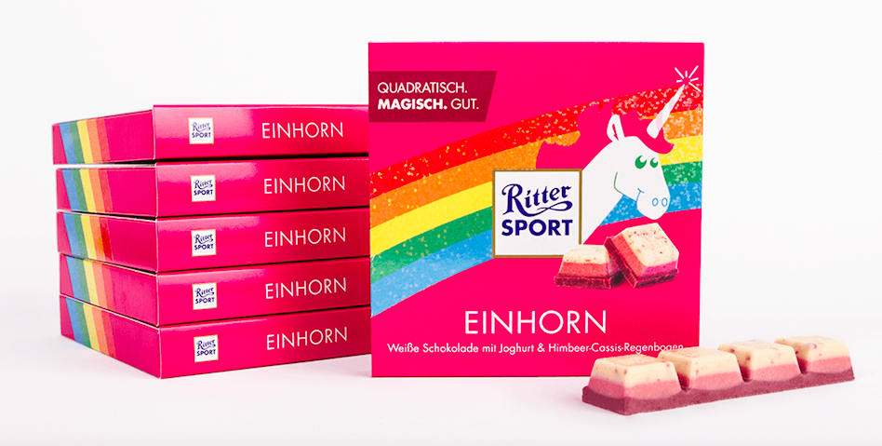
STUDIJA SLUČAJA
Nedavno se čokolada s logom Ritter Sporta i imenom 'unicorn glitter' nasumično probila kroz društvene mreže. Korisnici na cijelom webu jako su se zainteresirali za ove postove o čokoladi jednoroga. Čokolada je bila krivotvorina, ali je pomogla Ritter Sportu da izmjeri i identificira ogroman potencijal za zajedničko stvaranje s temom jednoroga.

Slide 9
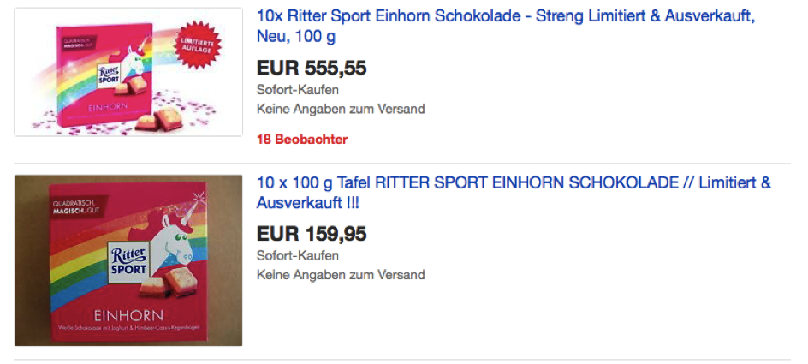
STUDIJA SLUČAJA
Ritter Sport proizveo je čokoladu s jednorogom u ograničenom izdanju i najavio njezino lansiranje online na društvenim mrežama. Štoviše, njegova komunikacijska agencija radila je s Influencerima kako bi još više proširila svijest o proizvodu.Rezultati su fantastični, poput jednoroga. Čokoladice su rasprodane za nekoliko sati. Potražnja je bila toliko velika da su korisnici, koji su uspješno kupili čokoladicu jednoroga, preprodavali na eBayu po cijeni do 333 puta višoj od početne prodajne cijene od 1,99 eura.

Slide 10
5 LEKCIJA KOJE VAŠU SUKREACIJU ČINE USPJEŠNOM

Slide 11
5 LEKCIJA KOJE VAŠU SUKREACIJU ČINE USPJEŠNOM
Odmaknite se od tradicionalne MARKETINŠKE PERSPEKTIVE
Prvi korak je priznati da moderni marketing ima samo malo zajedničkog s tradicionalnim gledištem kojega se silno držiš. Internet, a posebno društveni mediji, među najvećim su izumima 20. stoljeća i mijenjaju način na koji funkcioniraju upravljanje markom i razvoj proizvoda. U današnje vrijeme korisnici ispunjavaju različite uloge, od trgovca na eBayu do producenta videa na YouTubeu (Hennig-Thurauet al., 2013) na sukreatora brenda i novih proizvoda ili usluga. Oni više nisu pasivni apsorberi (Gensler,Völckner, Lui-ThompinksiWiertz, 2013).
Ipak, zajedničko stvaranje ne funkcionira u trenutku. Prvo morate izazvati unutarnje strukture i uvjerenja. Uobičajene prepreke uspješnom zajedničkom stvaranju su organizacijski ili menadžerski postupci učenja, kao što su inercija ili preferencija (Woodruff, 1997). Rečenice poput 'Volim to raditi na ovaj način' ili 'Ovako radimo stvari' moraju se izbaciti iz rječnika vaše organizacije.

Slide 12
5 LEKCIJA KOJE VAŠU SUKREACIJU ČINE USPJEŠNOM
2. IDENTIFICIRAJTE MOGUĆNOSTI ZA SUKREACIJU KOJE SU RADI S VAŠIM BRENDOM
Nakon što ste uspješno prevladali unutarnje prepreke, na vama je red da razmislite o mogućim načinima na koje potrošači mogu doprinijeti procesu zajedničkog stvaranja. Ovo je važno iz dva razloga. Prvo, zajedničko stvaranje s klijentima mora odgovarati vašem brendu, strategiji i ciljevima. Drugo, ako ne obraćate pozornost na ideje kupaca, oni mogu razviti negativne osjećaje (Gebauer, Füller & Pezzei, 2013.), što kao posljedicu može utjecati i na vaš brend.

Slide 13
5 LEKCIJA KOJE VAŠU SUKREACIJU ČINE USPJEŠNOM
3. DAJTE SVOJIM KLIJENTIMA GLAS I SLUŠAJTE IH
Možete surađivati ​​sa svojim klijentima u stvaranju ideja za zajedničko stvaranje, u odabiru ideja ili u oboje. Generiranje ideja prikuplja vrijedne priljeve znanja o trenutnim potrebama i željama kupaca. Odabrana ideja, dakle, ističe ono što je kolektivu najprivlačnije. Stoga vam zajedničko stvaranje omogućuje razvoj inovativnih proizvoda koji odgovaraju potrebama potrošnje i bolje se prodaju (Pee, 2016.).

Slide 14
5 LEKCIJA KOJE VAŠU SUKREACIJU ČINE USPJEŠNOM
4. ISKORISTITE SUKREACIJU DO NJEGOVOG NAJVEĆEG POTENCIJALA
Nakon što se zajednički kreirani proizvod treba lansirati, potpuna predanost i dobro planirana marketinška strategija mogu osnažiti želju kupaca za kupnjom. Ponovno razmotrite naš slučaj Ritter Sporta i jednoroga. Neposredno prije lansiranja, Ritter Sport je zainteresirao kupce za nadolazeće, izvanredno iznenađenje uz pomoć različitih kanala društvenih medija i moći Influencera.

Slide 15
5 LEKCIJA KOJE VAŠU SUKREACIJU ČINE USPJEŠNOM
5. BUDITE PRIPREMLJENI
Nikada ne zaboravite biti dobro pripremljeni za problematične situacije, iako ih ne očekujete. Doista, zajedničko stvaranje jednoroga moglo je biti uspješnije za Ritter Sport. Kupce nije uznemirila ograničena količina jednorog čokoladica, nego web shop.

Slide 16
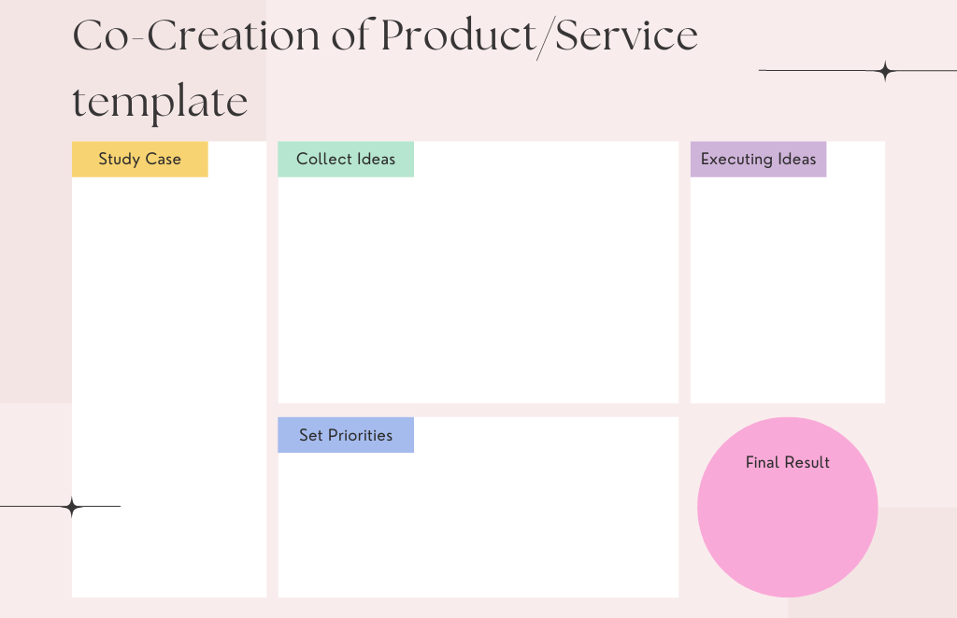
AKTIVNOST
Upotrijebite ovaj predložak za stvaranje svog zajedničkog stvaranja proizvodaposlovanjeprijedlog modela:

Slide 17
Hvala vam
Ima li pitanja?

